Slide 1
AVANCES REALIZADOS CON RESPECTO AL CALCULO DEL TAMAÑO DE MUESTRA DEL NUEVO IPC
DINEM
Abril, 2025

Slide 2
Introducción

Slide 3
Introducción
Se ha presentado la necesidad de evaluar la implementación de un proceso de cálculo de tamaño muestral a partir de un marco de muestreo de unidades educativas particulares de 9 ciudades que son consideradas por el equipo del IPC.
Objetivo General
Calculo de tamaño muestral para Instituciones Educativas de la encuesta que mide los Índices de Precios al Consumidor (IPC).

Slide 4
Marco muestral y Dominios de Estudio
02

Slide 5
Marco Muestral
El insumo inicial elaborado por el equipo CAB-SIPCE está definido mediante la consolidación de registros administrativos 2023-2024 e información histórica de costos de las pensiones de las instituciones educativas privadas 2016-2024.
Para el presente análisis se define el ;arco Muestral de la siguiente manera:
Instituciones que dispongan de información del rubro correspondiente al valor de pago de matricula y pensión.
Instituciones educativas que cuenten con al menos 3 niveles educativos.
Se excluyen a las instituciones fiscomisionales.

Slide 6
Marco muestral
El marco de muestreo queda constituido por 715 unidades educativas:
CIUDAD | N
AMBATO | 36
CUENCA | 35
ESMERALDAS | 10
GUAYAQUIL | 321
LOJA | 13
MACHALA | 29
MANTA | 35
QUITO | 209
SANTO DOMINGO | 27
Total | 715

Slide 7
Variables de diseño
03

Slide 8
Variables de diseño
Para el análisis del tamaño muestral se ha considerado como variable de diseño :
El precio promedio de cada institución en el rubro de costo de matricula.
El precio promedio de cada institución en el rubro de costo de pensión.
Los resultados alcanzados con ambas variables han sido similares, por lo que, se puede definir como variable ed diseño definitiva cualquiera de las dos.

Slide 9
Tamaño muestral
04

Slide 10
Tamaño muestral

Slide 11
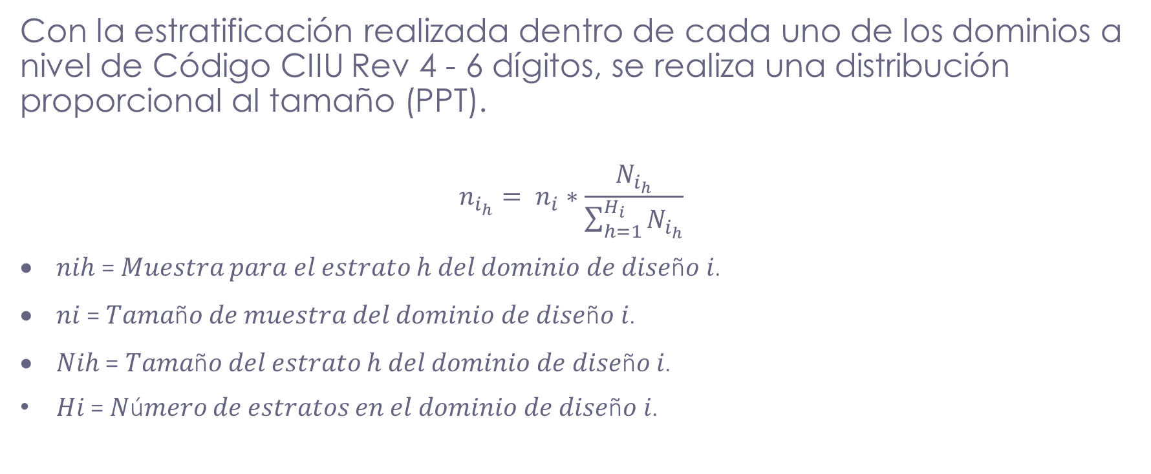
Selección de la muestra
Con la estratificación realizada dentro de cada uno de los dominios a nivel de Código CIIU Rev 4 - 6 dígitos, se realiza una distribución proporcional al tamaño (PPT).
$$n_{i_{h}}= n_{i}∗\frac{N_{i_{h}}}{\sum_{h=1}^{H_{i}}{N_{i_{h}}}}$$
𝑛𝑖ℎ = 𝑀𝑢𝑒𝑠𝑡𝑟𝑎 𝑝𝑎𝑟𝑎 𝑒𝑙 𝑒𝑠𝑡𝑟𝑎𝑡𝑜 ℎ 𝑑𝑒𝑙 𝑑𝑜𝑚𝑖𝑛𝑖𝑜 𝑑𝑒 𝑑𝑖𝑠𝑒ñ𝑜 𝑖.
𝑛𝑖 = 𝑇𝑎𝑚𝑎ñ𝑜 𝑑𝑒 𝑚𝑢𝑒𝑠𝑡𝑟𝑎 𝑑𝑒𝑙 𝑑𝑜𝑚𝑖𝑛𝑖𝑜 𝑑𝑒 𝑑𝑖𝑠𝑒ñ𝑜 𝑖.
𝑁𝑖ℎ = 𝑇𝑎𝑚𝑎ñ𝑜 𝑑𝑒𝑙 𝑒𝑠𝑡𝑟𝑎𝑡𝑜 ℎ 𝑑𝑒𝑙 𝑑𝑜𝑚𝑖𝑛𝑖𝑜 𝑑𝑒 𝑑𝑖𝑠𝑒ñ𝑜 𝑖.
𝐻𝑖 = 𝑁ú𝑚𝑒𝑟𝑜 𝑑𝑒 𝑒𝑠𝑡𝑟𝑎𝑡𝑜𝑠 𝑒𝑛 𝑒𝑙 𝑑𝑜𝑚𝑖𝑛𝑖𝑜 𝑑𝑒 𝑑𝑖𝑠𝑒ñ𝑜 𝑖.

Slide 12
Selección de la muestra
06

Slide 13
Selección de la muestra
Con la estratificación realizada dentro de cada uno de los dominios a nivel de Código CIIU Rev 4 - 6 dígitos, se realiza una distribución proporcional al tamaño (PPT).
$$n_{i_{h}}= n_{i}∗\frac{N_{i_{h}}}{\sum_{h=1}^{H_{i}}{N_{i_{h}}}}$$
𝑛𝑖ℎ = 𝑀𝑢𝑒𝑠𝑡𝑟𝑎 𝑝𝑎𝑟𝑎 𝑒𝑙 𝑒𝑠𝑡𝑟𝑎𝑡𝑜 ℎ 𝑑𝑒𝑙 𝑑𝑜𝑚𝑖𝑛𝑖𝑜 𝑑𝑒 𝑑𝑖𝑠𝑒ñ𝑜 𝑖.
𝑛𝑖 = 𝑇𝑎𝑚𝑎ñ𝑜 𝑑𝑒 𝑚𝑢𝑒𝑠𝑡𝑟𝑎 𝑑𝑒𝑙 𝑑𝑜𝑚𝑖𝑛𝑖𝑜 𝑑𝑒 𝑑𝑖𝑠𝑒ñ𝑜 𝑖.
𝑁𝑖ℎ = 𝑇𝑎𝑚𝑎ñ𝑜 𝑑𝑒𝑙 𝑒𝑠𝑡𝑟𝑎𝑡𝑜 ℎ 𝑑𝑒𝑙 𝑑𝑜𝑚𝑖𝑛𝑖𝑜 𝑑𝑒 𝑑𝑖𝑠𝑒ñ𝑜 𝑖.
𝐻𝑖 = 𝑁ú𝑚𝑒𝑟𝑜 𝑑𝑒 𝑒𝑠𝑡𝑟𝑎𝑡𝑜𝑠 𝑒𝑛 𝑒𝑙 𝑑𝑜𝑚𝑖𝑛𝑖𝑜 𝑑𝑒 𝑑𝑖𝑠𝑒ñ𝑜 𝑖.

